Slide 1
Подъёмная установка
ПОЛИСПАСТ
на базе конструктора LEGO WEDO 2.0
Выполнил: Луковников Михаил (7 лет)
Центр детского технического творчества
Г. Иркутск, 2022

Slide 2
Актуальность
Любой человек может оказаться в ситуации, когда ему необходимо оказать помощь себе или кому-либо, используя только свою физическую силу и подручные средства. Поднять груз большой массы, пострадавшего, или вытащить застрявший на бездорожье автомобиль. В этом поможет полиспаст!
Цель:
Популяризация робототехники через создание кукольного роботеатра для детей дошкольного и младшего школьного возраста.
Задачи:
Изучить литературу и интернет-источники по теме полистастов.
Изучить разные модели полиспастов.
Создать действующую модель полиспаста из конструктора LEGO Wedo 2.0

Slide 3
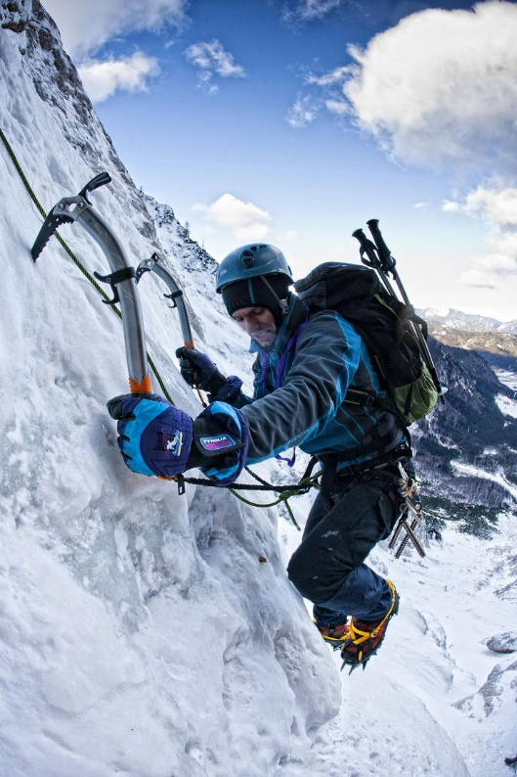
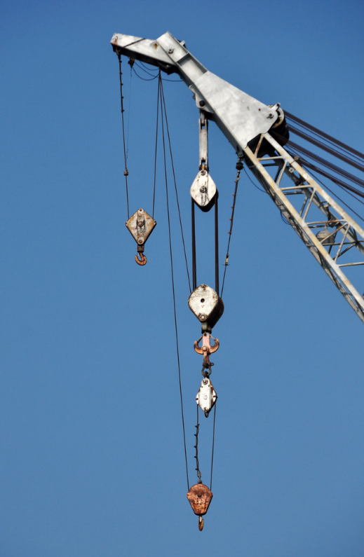
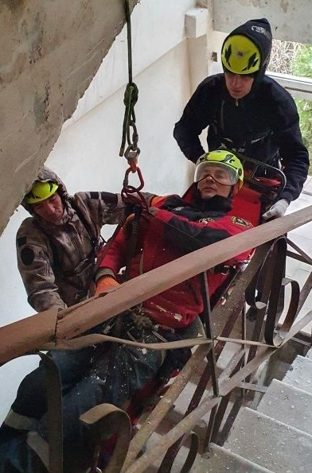
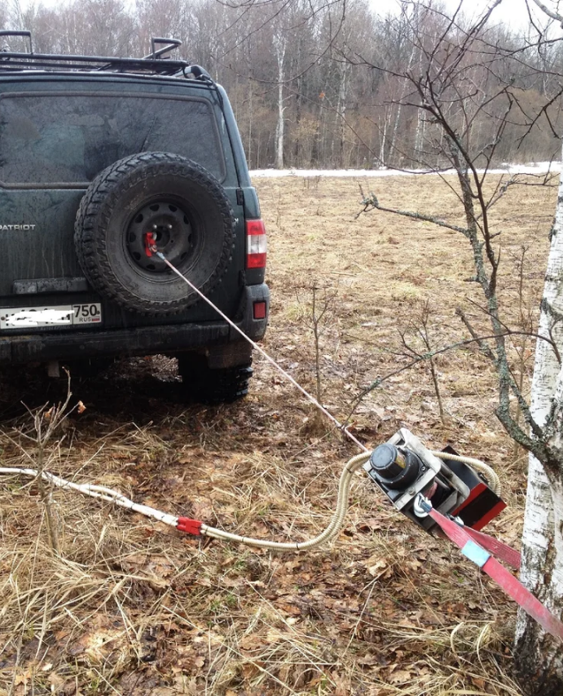
Полиспаст
устройство для подъёма грузов с помощью подвижных и неподвижных блоков,
соединённых канатом, с выигрышем в силе.
Использование
Альпинисты Строители Спасатели Автомобилисты

Slide 4
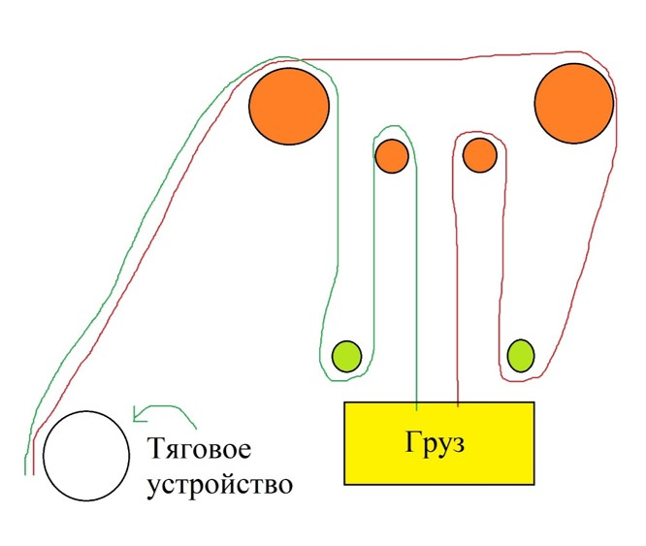
Принцип работы полиспаста
Устройство:
Верхние (неподвижные) блоки
Нижние (подвижные блоки)
Верёвки
Груз поднимается при применении силы
к верёвкам, пропущенным через блоки.
Выигрыш в силе = проигрыш в расстоянии

Slide 5
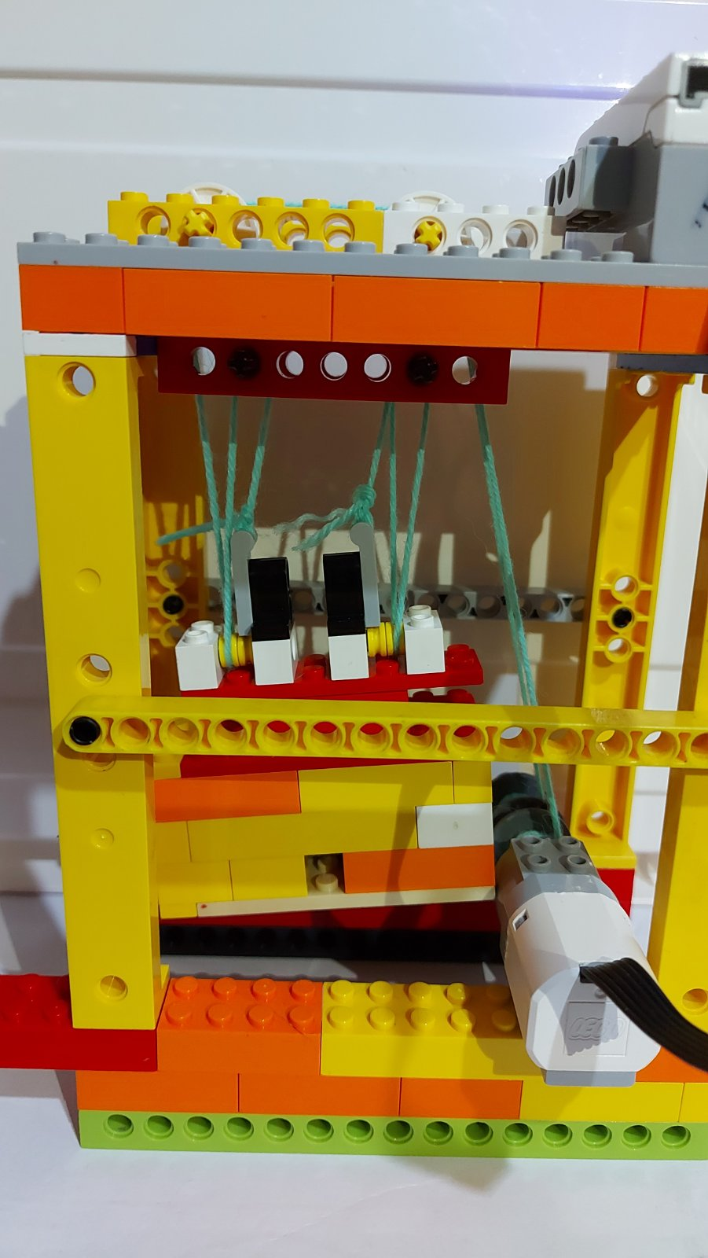
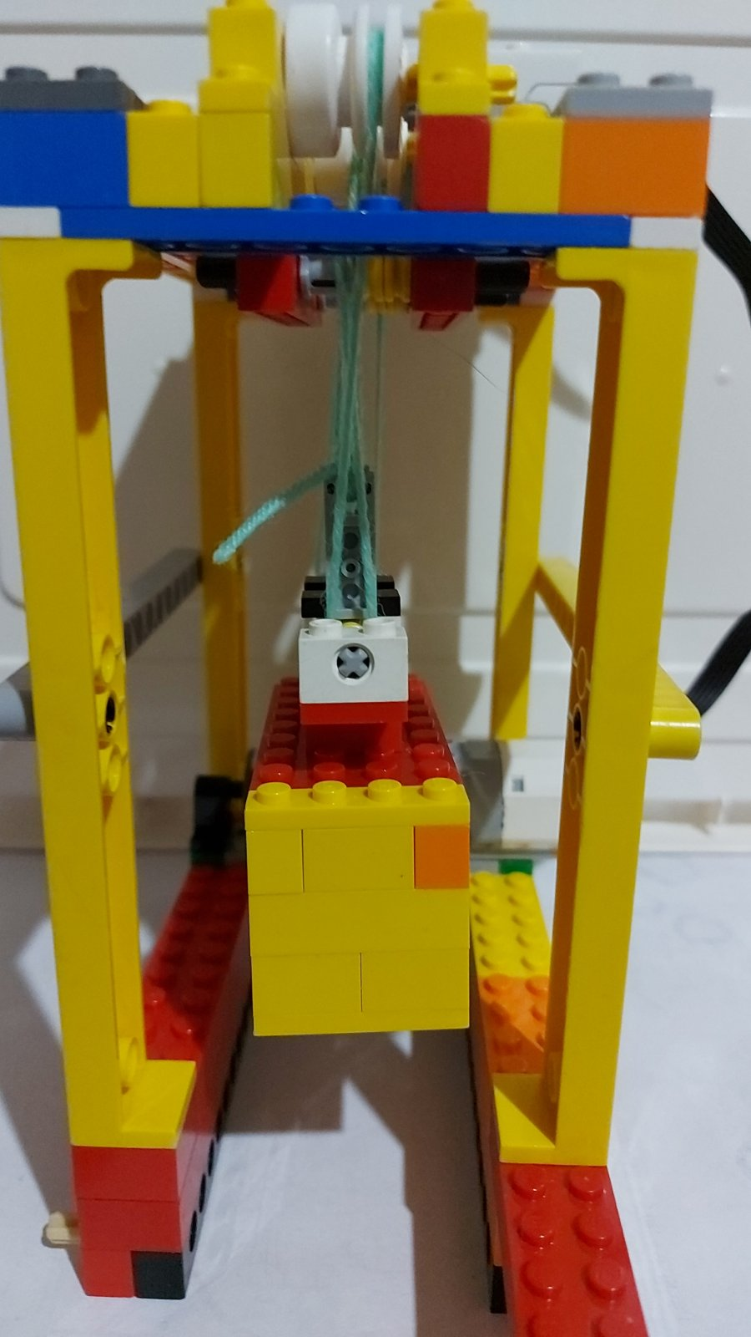
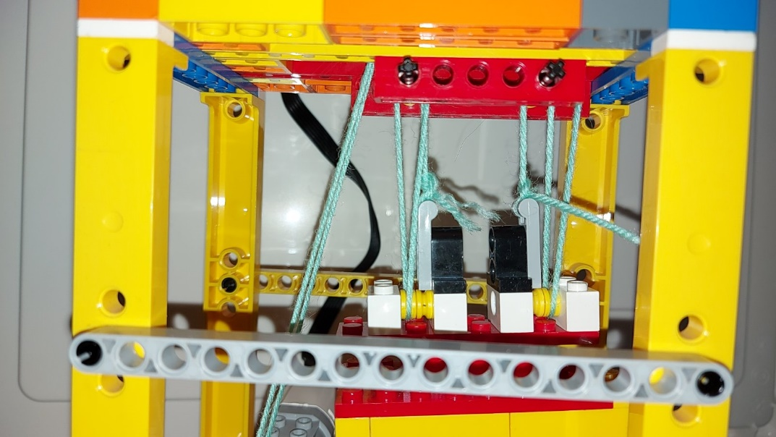
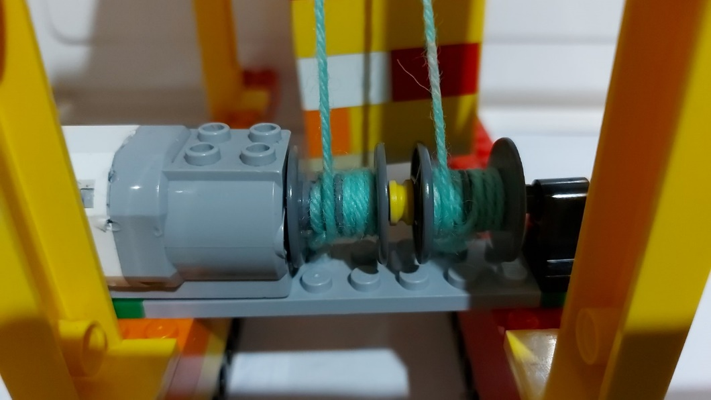
Полиспаст на базе конструктора LEGO WEDO 2.0

Slide 6
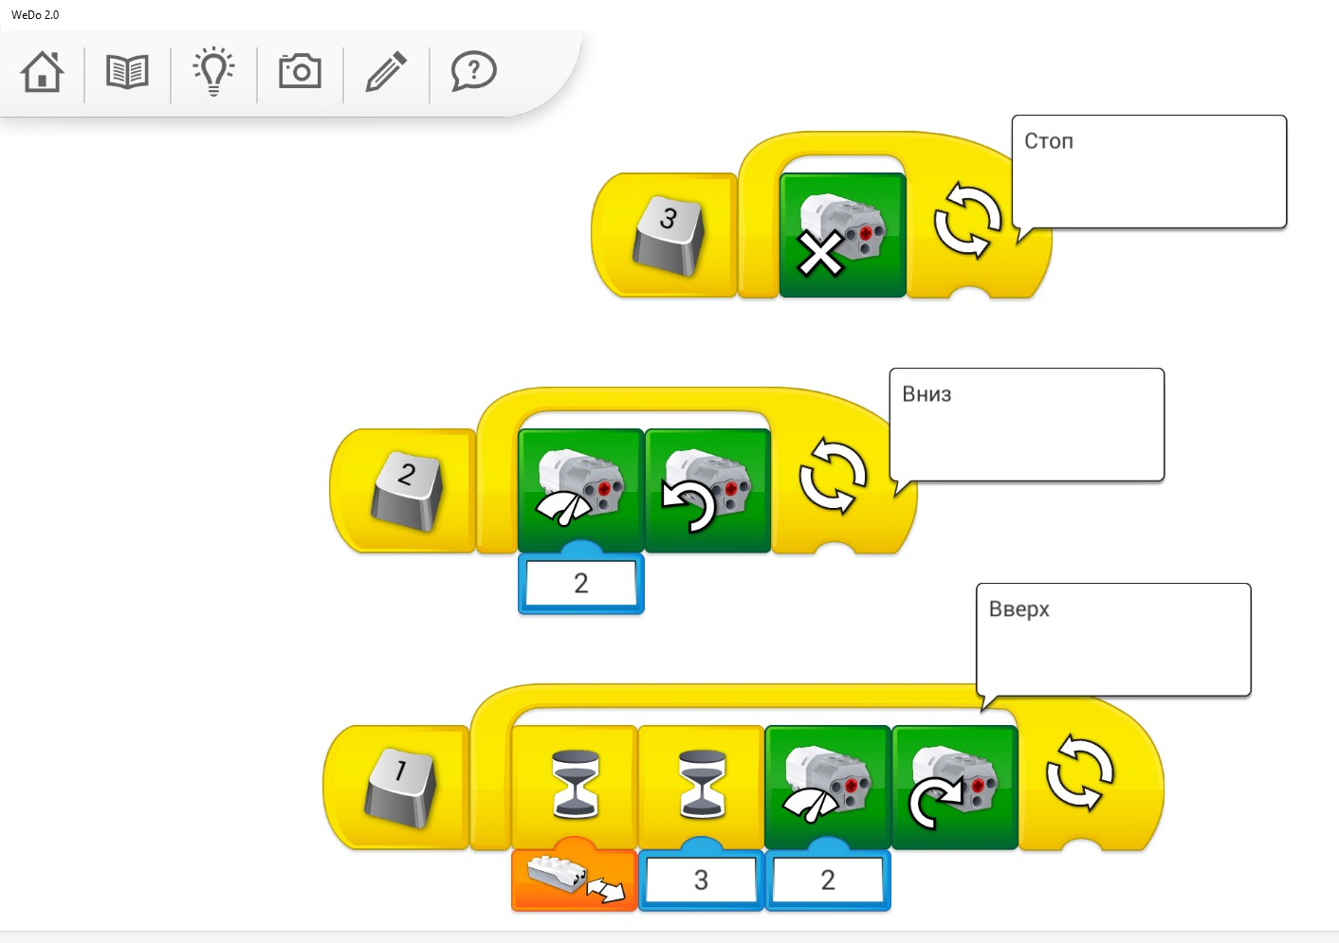
Программа для работы на базе LEGO WEDO 2.0

Slide 7
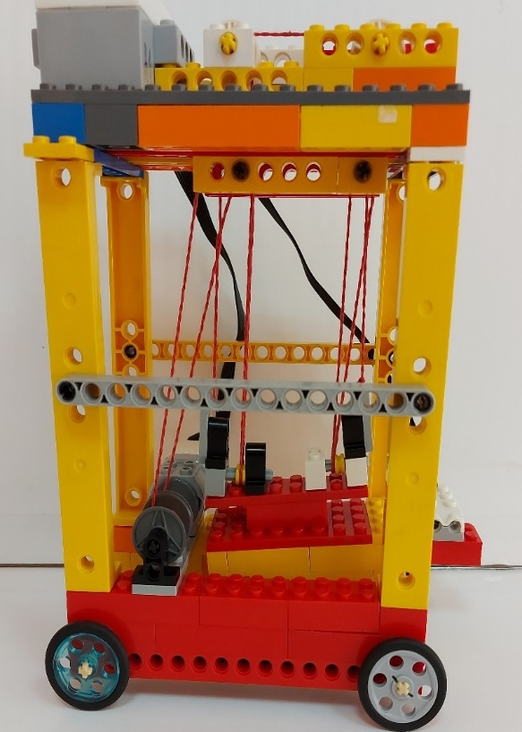
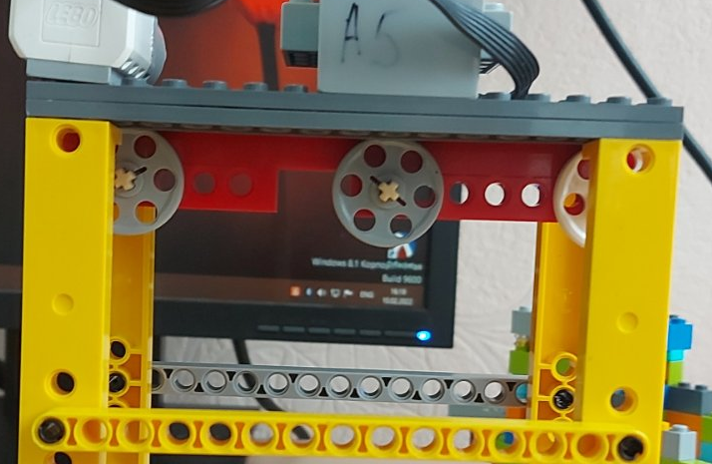
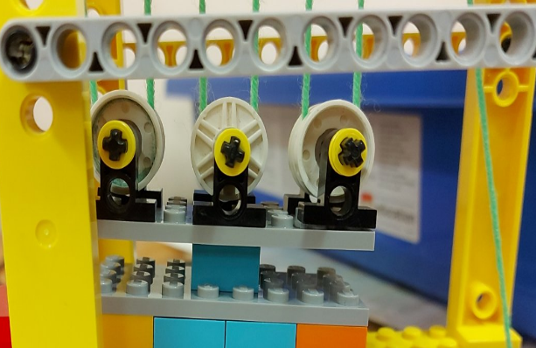
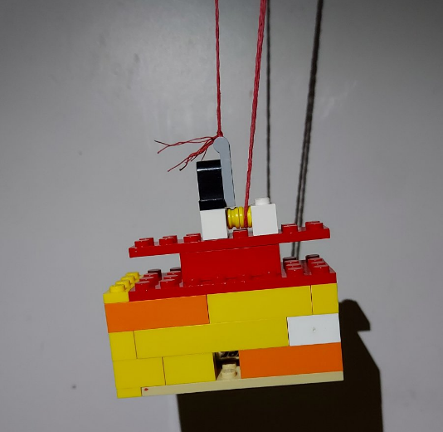
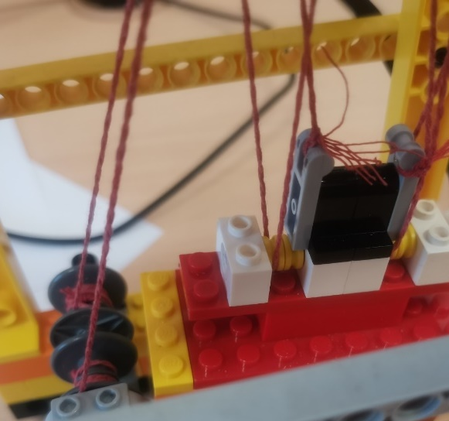
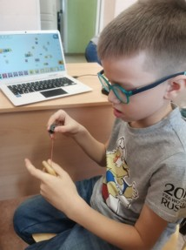
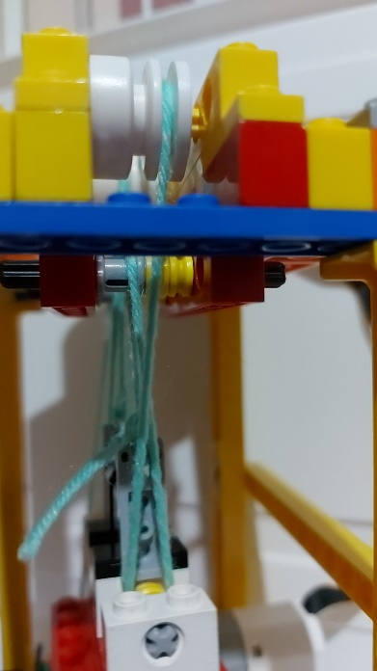
Проблемы и их решение:
2. Груз наклонялся
1. Нитки выскальзывали из канавок
4. Нитки на катушках путались
3. Нитки плохо скользили

Slide 8
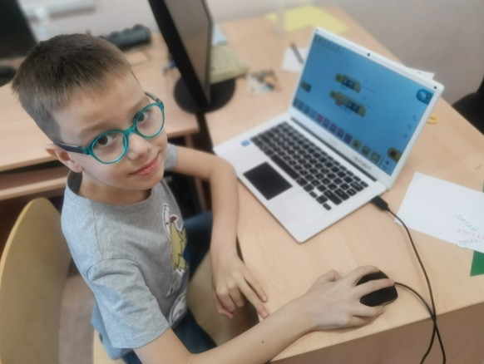
Спасибо за внимание!

